Slide 1
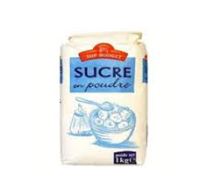
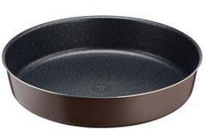
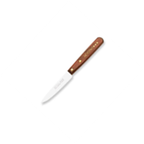
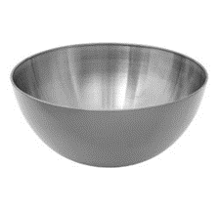
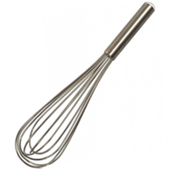
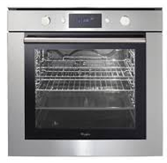
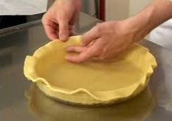
Tarte aux pommes normande
pour_8 personnes
Les ingrédients
1 PATE FEUILLETEE
5 POMMES
1 OEUF
2 JAUNES D’OEUF
100 G SUCRE
300 G CREME FRAICHE EPAISSE
200 ML LAIT ENTIER
2 CL CALVADOS
1 SACHET SUCRE VANILLE
Le matériel
MOULE A TARTE
FOURCHETTE
ECONOME
COUTEAU
SPATULE
SALADIER
BOLS
FOUET
MARYSE
180°
1. PRECHAUFFER LE FOUR à 180 °C (th 6)
2. DEROULER LA PATE FEUILLETTEE DANS LE MOULE A TARTE

Slide 2
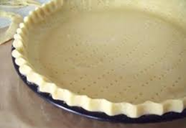
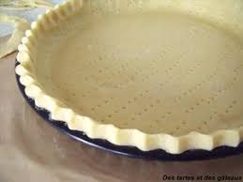
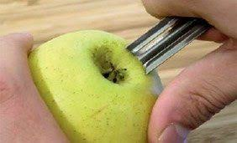
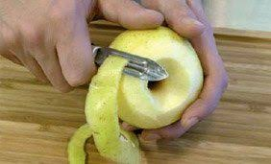
3. PIQUER LE FOND DE PATE
4. METTRE AU FRIGO
4- AJOUTER ET MELANGER. 5- BLANCHIR LE TOUT
6- ENLEVER LE PEDONCULE DE LA POMME AVEC UN ECONOME.
(le haut et le bas)
8- COUPER LES POMMES EN 4 QUARTIERS ET ENLEVER LES PEPINS.
7- EPLUCHER LES POMMES AVEC UN ECONOME.
9- COUPER LES POMMES EN MORCEAUX MOYENS.

Slide 3
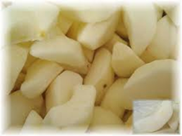
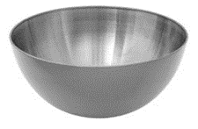
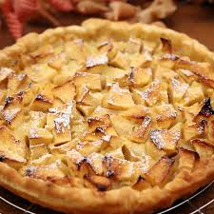
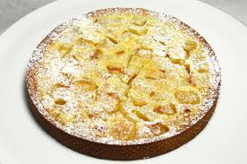
10- AJOUTER ET MELANGER
11- DEPOSER LES MORCEAUX DE POMMES SUR LE FOND
12- VERSER L’APPAREIL SUR LES POMMES
13- SAUPOUDRER AVEC LE SUCRE VANILLE
180°
40 MINUTES
14- AU FOUR 180°C POUR 40 MINUTES
15- SERVIR TIEDE

